Slide 1
Rekenen

Slide 2
Inhoud van de les.
Herhaling van de vorige les.
Doel van deze les.
Uitleg.
Maken van de opdrachten.
Doel van deze les behaald?
Volgende les.

Slide 3
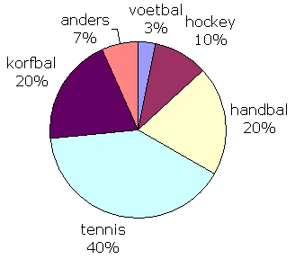
Herhaling vorige les.
Paragraaf 6.3 & 6.4
Er zitten 20 leerlingen in een klas. Aan de klas is gevraagd wat voor soort sport zij beoefenen. Hiervan is een cirkeldiagram gemaakt.
A) Hoeveel leerlingen beoefenen de sport hockey?
B) Hoeveel leerlingen zitten er op tennis?

Slide 4
Doel van deze les.
Paragraaf 6.5
Aflezen van schema’s, roosters en lijsten.
Paragraaf 6.6
Combineren van wat je in dit hoofdstuk geleerd hebt.
Toets
Laten zien dat je de stof beheerst.

Slide 5
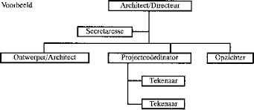
Uitleg.
Paragraaf 6.5 aflezen van schema’s, roosters en lijsten.
 | Prijzenlijst kopieren
 | Zwart / Wit |  | Kleur
 | A4 | A3 | A4 | A3
Prijs per print:
0-49 | 0,17 | 0,35 | 1,49 | 2,38
50-99 | 0,12 | 0,25 | 1,12 | 1,78
100-499 | 0,09 | 0,18 | 0,87 | 1,39
500-999 | 0,06 | 0,16 | Prijs op aanvraag

Slide 6
Te maken opdrachten.
Maken in de les de volgende opdrachten in je boek/schrift:
Paragraaf 6.5 → Oneven opdrachten.
Paragraaf 6.6 → Opdracht 1 t/m9.
Hulp? → Ik loop rond in het lokaal om vragen te beantwoorden.
Hoelang voor het maken van deze opdrachten?
45 minuten voor het maken van de opdrachten.
Klaar? → Nakijken aan mijn bureau.

Slide 7
Doel van deze les behaald?
Paragraaf 6.5
Aflezen van schema’s, roosters en lijsten.
Paragraaf 6.6
Combineren van wat je in dit hoofdstuk geleerd hebt.
Toets
Laten zien dat je de stof beheerst.

Slide 8
Volgende les?
In de volgende les gaan we de volgende paragrafen behandelen:
Paragraaf 7.1.
Paragraaf 7.2.

Slide 9
Toets
Toets maken van hoofdstuk 6.
Ben je klaar met het maken van de toets, mag je buiten het lokaal wat voor je zelf doen.
ALVAST EEN GOED WEEKEND!

